Slide 1
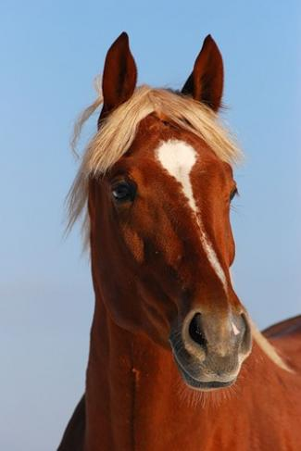
Сап коней

Slide 2
Визначення захворювання
Сап ( Malleus ) – бактеріальна хвороба, що характеризується утворенням специфічних сапних вузликів, схильних до некрозу, і що виявляється виразковим ринітом і лімфаденітом, гнійно-некротичними ураженнями шкіри.

Slide 3
Характеристика збудника Pseudomonas mallei (Actinobacillus mallei)
• Грамнегативна, коротка, нерухома, не утворює спор і капсул паличка із зокругленими краями.
• Культури бактерії вирощують на звичайних нейтральних поживних середовищах, що містять 5% гліцерину.
• Дезінфекційні засоби в звичайних концентраціях згубно діють на збудника.
• Антибіотики і сульфаніламідні препарати також згубно діють на сапніх бактерії

Slide 4
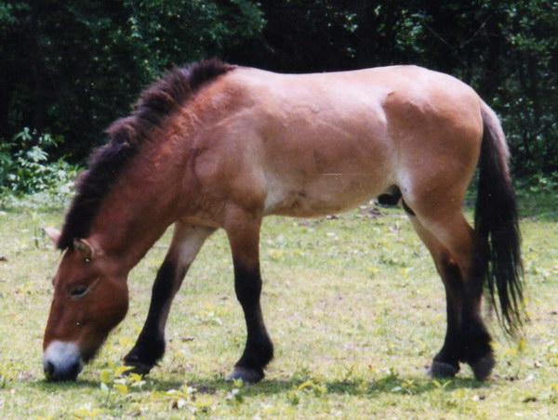
Епізоотологія хвороби
Сприйнятливі коні, віслюки, мули, лошаки, рідше хворіють верблюди і хижі тварини (в зоопарках). Хворіє і людина.
Джерелом збудника інфекції є хворі тварини, в тому числі коні з хронічним і латентним сапом, що не мають клінічних ознак.
Факторами передачі є контаміновані корми, вода, гній, підстилка та ін.
Воротами інфекції є травний тракт (носоглотка, кишечник), рідше органи дихання, пошкоджена шкіра і слизова оболонка статевих шляхів.
Хвороба проявляється спорадично або у вигляді епізоотичних спалахів.

Slide 5
Патогенез
Потрапивши в організм будь-яким шляхом, збудник сапу спочатку осідає і розмножується в регіонарних лімфовузлах.
З регіонарного лімфовузла Р. mallei проникає в кров, викликає короткочасну бактериємію і лихоманку. З кров'ю збудник заноситься в різні тканини і органи, там розмножується, викликаючи сапні вузлики і виразки.
Формування сапного вузлика (гранульома) починається з гіперемії ураженої ділянки і просочування тканини серозно-фібринозним ексудатом. Потім у центрі такої ділянки скупчуються мікро - і макрофаги, з'являються гігантські клітини; по периферії – лімфоїдні і плазмоцитарні клітини, заміщаються згодом фібробластами.
Клітини центральної зони сапной гранульоми в результаті екзо- і ендотоксинів збудника незабаром гинуть і піддаються казеозному розпаду. При успішному результаті гранульома інкапсулюється.
У результаті у тварин з високою природною стійкістю сапний процес протікає хронічно, а при латентній формі сапу хвороба навіть може іноді закінчуватися повним одужанням.

Slide 6
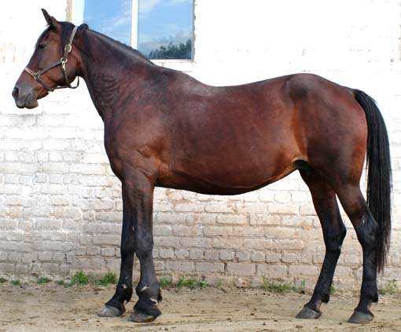
Клінічні ознаки
Інкубаційний період триває 2 – 3 тижні.
Перебіг хвороби гострий, хронічний і латентний.
За місцем основної локалізації патологічного процесу розрізняють носову, шкірну та легеневу форми сапу.

Slide 7
Клінічні ознаки
Гострий перебіг хвороби
Спостерігають у ослів та мулів, рідко — у коней. Гарячка (41 — 42 °С), втрата апетиту, частий ниткоподібний пульс, гіперемія слизової оболонки носа, прискорення дихання, одно- або двобічне слизове виділення з носа, нечастий сухий кашль. Згодом на слизовій оболонці носа з'являються дрібні жовтуваті сапні вузлики з червоним обідком. Вузлики розпадаються і перетворюються на виразки, що мають круглу або довгасту форму, салоподібне дно, вкрите слизом з домішкою гною й крові, нерівні потовщені краї. Виділення з носа стають кров'янисто-іхорозними, дихання — сопучим, прискореним. Підщелепові лімфовузли на початку хвороби припухлі, гарячі та болісні, згодом різко збільшуються в розмірі (до величини курячого яйця), тверді, нерухомі, горбисті.

Slide 8
Збільшення підщелепових лімфовузлів

Slide 9
Клінічні ознаки Гострий перебіг хвороби (продовження)
Сапні вузлики та гнійно-некротичні виразки виявляють також на шкірі голови, шиї, задніх кінцівок, препуція та мошонки. Вражені кінцівки набрякають, спостерігається кульгавість. Наприкінці 2 – 4-го тижня носові ходи забиваються кров'янисто-іхорозними масами, які під час кашлю та фиркання виділяються назовні. Стан хворих тварин різко погіршується, швидко настає виснаження. Хвороба триває 8 – 30 діб, потім переходить у хронічну форму або закінчується загибеллю тварини.

Slide 10
Клінічні ознаки Хронічний перебіг
Для хронічного перебігу хвороби, який частіше спостерігається у коней, характерні гарячка непостійного типу, нечастий сухий кашель, емфізема легень, раптові носові кровотечі, однобічне збільшення, горбистість та безболісність підщелепових лімфовузлів, набряки в ділянці мошонки чи вимені, схуднення, втрата працездатності, іноді слоновість однієї з задніх кінцівок. У коней на слизовій оболонці носової порожнини виявляють дуже типові для сапу білуваті плями або рубці зірчастої форми, що утворились внаслідок загоювання сапних виразок. Хвороба триває від багатьох місяців до кількох років.

Slide 11
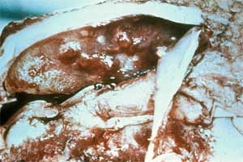
Патологоанатомічні зміни
Якщо діагноз був установлений зажиттєво, розтинати труп не рекомендується.
У разі розтину виявляють сильне виснаження загиблої тварини, на слизовій оболонці носової порожнини, в гортані та трахеї визначають виразки й рубці. Сапні вузлики частіше спостерігають у легенях, У легенях за гострого перебігу хвороби виявляють також ділянки червоної гепатизації з осередками гнійного або некротичного розпаду, за хронічного перебігу – білуваті саркомоподібні розрощення, пронизані гнояками та осередками звапнення.

Slide 12
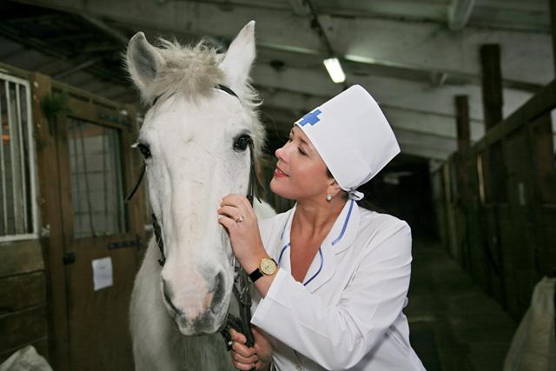
Діагностика
Діагноз на сап можна поставити на підставі результатів клініко-епізоотологічного та патолого-анатомічного дослідження.
Обов'язкові алергічні та серологічні дослідження.

Slide 13
Диференціальний діагноз
Виключають мит.
Епізоотичний лімфангіт.
Меліоїдоз.
Виразки туберкульозного та травматичного походження.
Риніти різної природи.
Під час цих захворювань отримують негативні результати малеїнізації і лабораторних досліджень на сап.

Slide 14
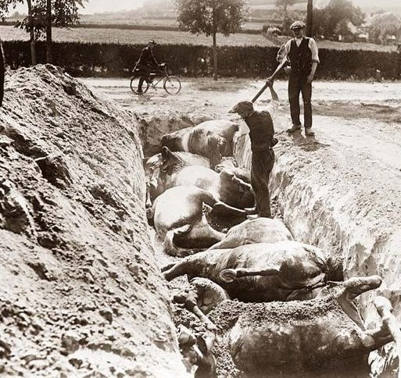
Лікування
Хворих на сап тварин лікувати заборонено, їх знищують.

Slide 15
Імунітет
Імунітет при сапі не вивчений. Доведено, що в стаціонарно в неблагополучних зонах тварини набувають значної стійкості до інфекції, а в табунах хворіє лише незначна частина сприйнятливого поголів'я.

Slide 16
Профілактика
Щороку все поголів'я коней у нашій країні перевіряють на сап методами клінічного огляду та очної малеїнізації (два рази з проміжком 5–6 діб). Усіх коней на місці закупівлі також досліджують на сап. Новозавезених коней, що надійшли до господарства, витримують у 30-денному профілактичному карантині і вдруге досліджують на сап. У разі підозри щодо захворювання на сап передбачається контрольний діагностичний забій, патолого-анатомічне та лабораторне дослідження патологічного матеріалу. При комісійному підтвердженні діагнозу негайно знищують усю групу (табун) тварин, у якій виявлені інфіковані тварини, організовують карантинні заходи в осередку інфекції та в неблагополучній зоні.

Slide 17
Алергічна діагностика сапу коней Очний метод малеїнізації
Малеїн, вводять у кон’юнктивальний мішок у кількості 3 – 4 краплі, дворазово з інтервалом 5 – 6 діб.
Очна реакція настає через 2 – 3 год після введення малеїну і досягає повного розвитку через 6 – 8 год.
Перевірку очної реакції після першого введення малеїну проводять через 3 – 6 – 9 – 24 год.
У частини коней з латентним перебігом сапу первинне введення малеїну не супроводжується добре вираженою алергічною реакцією, відбувається тільки сенсибілізація кон’юнктиви ока. Лише повторне введення малеїну в те саме око через 5 – 7 діб викликає яскраво виражену алергічну реакцію.
Перевірку очної реакції після повторного введення малеїну проводять через 3 – 6 – 9 – 12 год за тими самими показниками, що й після першого введення.

Slide 18
Очний метод малеїнізації (облік реакції)
Позитивна реакція – розвивається гнійний кон’юнктивіт, що проявляється набряком кон’юнктиви, почервонінням та припуханням повіки, появою в очній щілині, по краю нижньої повіки значної кількості гною, що спускається у вигляді шнурка з внутрішнього кута ока.
Сумнівна реакція – гіперемія та набряк кон’юнктиви, сльозотеча і незначне скупчення гною в куті ока.
Негативна реакція – спостерігається слабке почервоніння кон’юнктиви та невелика сльозотеча.

Slide 19
Алергічна діагностика сапу коней Підшкірний метод малеїнізації
В обстежуваного коня впродовж доби три рази – вранці, вдень і ввечері – вимірюють температуру тіла.
Результати всіх вимірів підсумовують і ділять на кількість вимірювань.
Добуте число є показником середньої температури, яка не повинна перевищувати 38,5 °С.
Малеїн вводять у дозі 1 мл підшкірно в ділянці середньої третини шиї або підгруддя.
Температуру починають вимірювати через 6 – 8 год після введення малеїну, через кожні наступні 2 год впродовж 8 – 10 год, а потім на 24 і 36-ту годину.

Slide 20
Підшкірний метод малеїнізації (облік реакції)
Перевірку підшкірної малеїнізації проводять за показниками температурної, місцевої та загальної реакції.
У сапних коней температурна реакція починається з підвищення температури тіла через 6 – 8 год після введення малеїну, досягає максимуму через 12 – 16 год, утримується в межах високих показників упродовж 6 – 8 год, потім починає спадати.
Місцева реакція виражається в розвитку на місці введення малеїну гарячої, болісної, напруженої припухлості, яка досягає до 24 – 36-ї години розміру 10 – 20 см у діаметрі.
Загальна реакція – пригнічення, втрата апетиту, прискорення пульсу й дихання, фібрилярне скорочення м’язів, прискорене виділенням сечі та калу. У окремих тварин можуть спостерігатись кашель, вологі хрипи, виділення з носа, збільшення підщелепових лімфовузлів.

Slide 21
Підшкірний метод малеїнізації (облік реакції – продовження)
Позитивна реакція – спостерігається типове підвищення температури до 40 °С і вище за наявності хоча б незначної місцевої реакції. Також коли є яскраво виражена місцева реакція і типовий розвиток температурної кривої.
Сумнівна реакція – коли температурна крива типова, але температура не підвищується понад 39,6 °С і місцева реакція виражена слабо.
Негативна реакція – підвищення температури до 39 °С за відсутності місцевої та загальної реакцій.

Slide 22
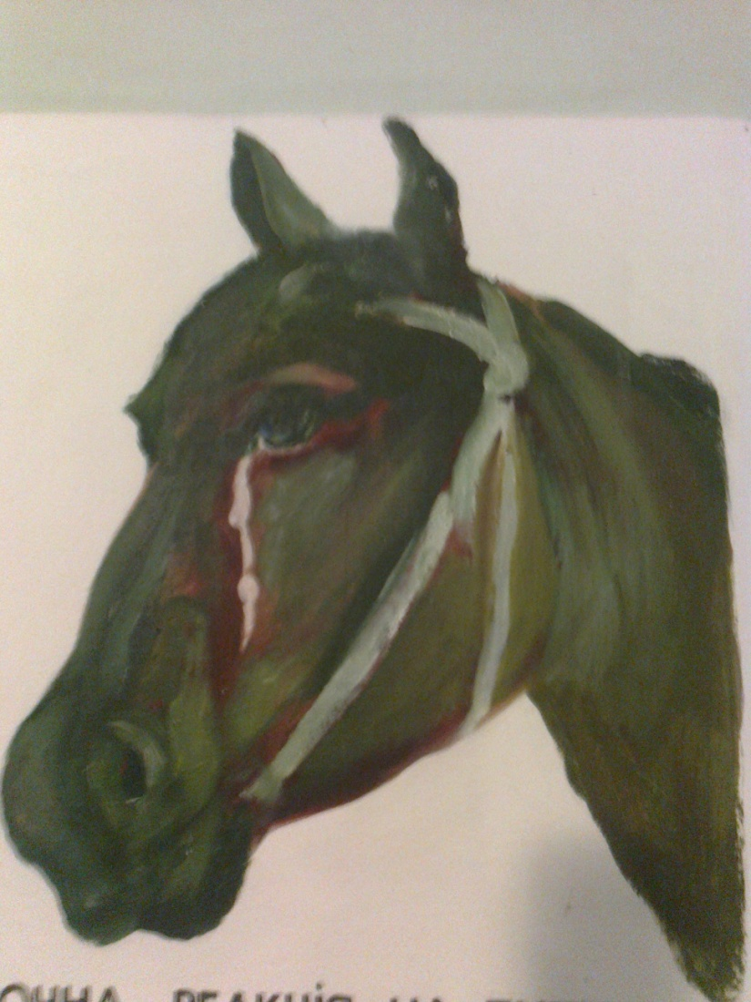
Позитивна реакція

